Slide 1
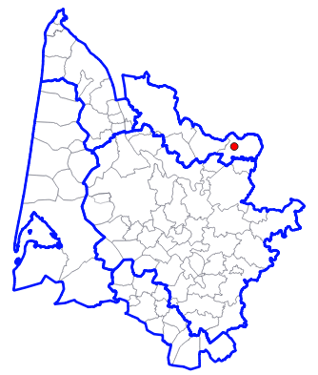
Pétitionnaire : SCEA Borderie Plaire
Projet : création d’un forage agricole
Demande : avis sollicité le 21 novembre 2024
Pièces examinées :
Dossier d’Autorisation Environnementale
Unité de gestion : Eocène Nord
Précédents avis :
2023-070-ST : contribution jugeant le dossier incomplet
2024-030-ST : avis jugeant le dossier complet bien que
la justification de l’optimisation des usages pouvait être sujette à caution
Contexte :
  arrachage de vignes, remplacer par des cultures irriguées sur 20 ha (maïs ou blé ou autre)
  besoin de sécuriser l’approvisionnement en eau
1

Slide 2
Répartition des surfaces agricoles en 2022 sur un total de 81,35 ha :
21,21 ha de culture de vigne – raisin de cuve (-5 ha)
17,07 ha de culture de maïs grain, semé en avril et récolté en octobre
16,69 ha de culture de triticale d’hiver, semé en octobre et récolté en juillet
16,25 ha de culture de blé tendre d’hiver planté en octobre et récolté en juin
6,80 ha de culture de tournesol, semé en avril et récolté en aout
2,51 ha de jachère autre semée
0,64 ha de bande tampon
0,19 ha de SNE (= surface agricole temporairement non exploité)
2

Slide 3
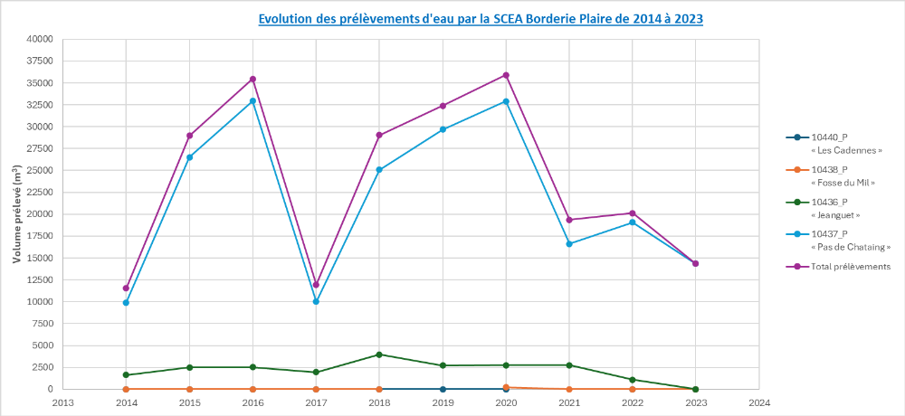
Sources d'approvisionnement en eau actuelles :
4 autorisations de prélèvement d’irrigation via l’OUGC du Bassin Dordogne :
  2 retenues déconnectées
  2 prélèvements dans la Dronne
??
3

Slide 4
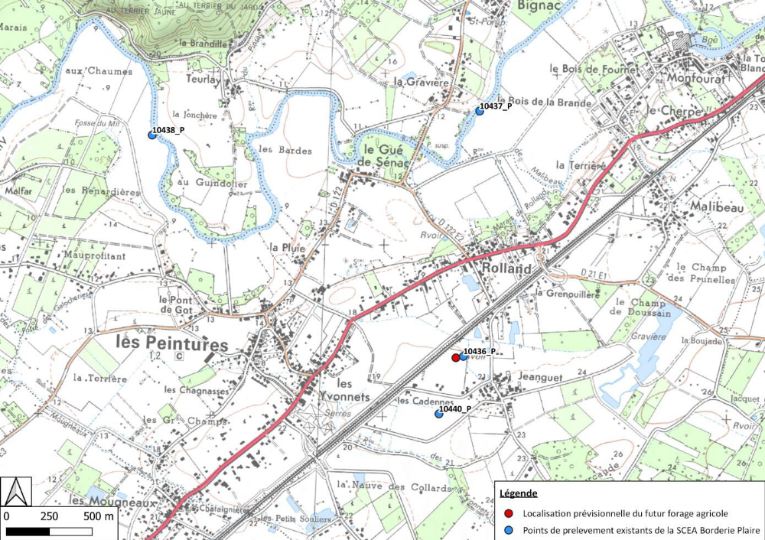
Points prélèvements actuels
4

Slide 5
Projet :
assurer la sécurisation de l’approvisionnement en eau à partir d’un forage qui remplacerait les 3 prélèvements peu ou non exploités actuellement (12 000 m³/an)
besoin : 40 m³/h et 60 000 m³/an
profondeur forage : 60 m >> Eocène moyen
5

Slide 6
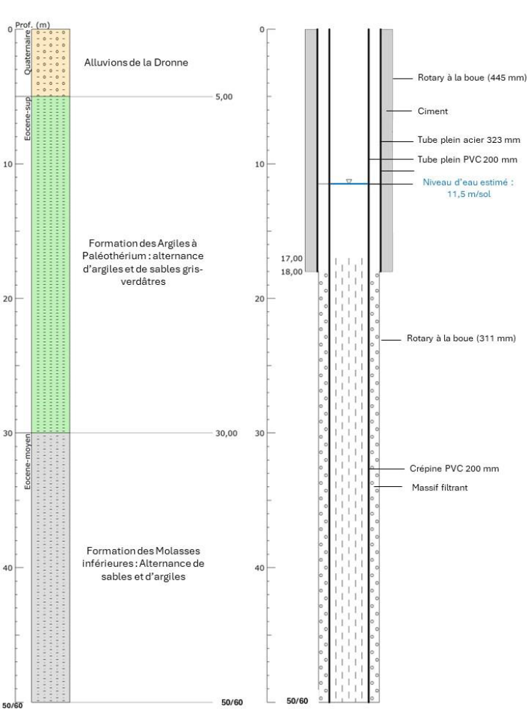
En l’état pour répondre au besoin sans dénoyer le réservoir, l'ouvrage devra présenter un débit spécifique supérieur à 7 m³/h/m.
6

Slide 7
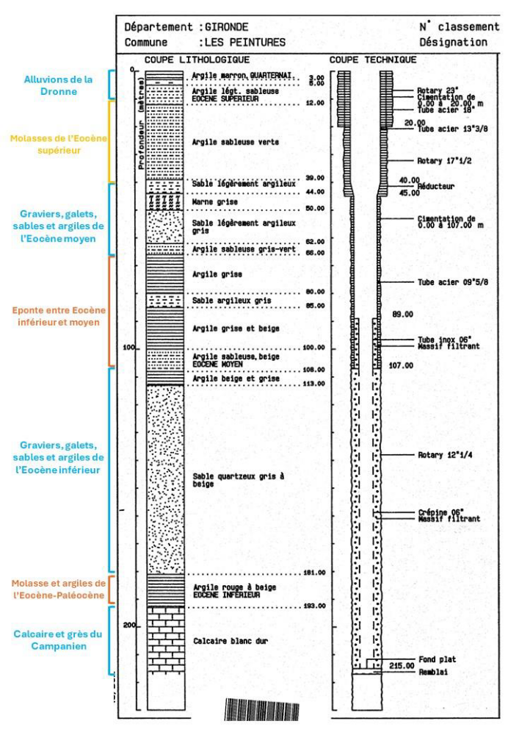
60 m de profondeur
Cible : Eocène supérieur + Eocène moyen
UG : Eocène nord
non déficitaire mais révision du SAGE et des VMPO en cours
Agricoles | Industriels | AEP | Géothermiques | Autres | Total | VMPO
755 193 | 68 855 | 5 906 182 | - | 82 374 | 6 812 603 | 7 000 000
Forage de Marcenais – procédure en cours pour 1 460 000 m³/an
7

Slide 8
Ressources alternatives :
réseau eau potable >> trop coûteux (120 000 €/an) et ressource « à préserver »
récupération eaux de pluie >> nécessite des surfaces imperméabilisées trop importante
prélèvement dans la Dronne >> 75 000 € de raccordement (sous réserve d’autorisation) contre 35 000 € pour un forage et avec contraintes environnementales
alluvions de la Dronne >> productivité trop faible attendue
plans d’eau alentours >> non étudiés
8

Slide 9
Points prélèvements actuels
Plans d’eau
9

Slide 10
Optimisation des usages par :
arrosage préférentiel de nuit (14 h/j)
utilisation de variétés sélectionnées pour leur résistance aux déficits hydriques (Aquamax),
avancement si possible des dates de semis pour limiter les tours d’eau d’irrigation (semis de cultures de printemps réalisés fin mars en 2023)
sondes tensiométriques ou capacitives
station météo Sencrop pour pilotage
10

Slide 11
Considérations pour un avis :
Considérant :
les doutes sur la productivité de la nappe vis-à-vis du besoin
une optimisation de l’usage qui ne semble pas particulièrement poussée
la situation de l’UG Eocène Nord qui pose de nombreuses questions quant à la définition de règles de gestion : VMPO en cours de révision (hausse ? baisse ?), distinction nappe libre/captive ?
prélèvements dans les plans d'eau proches situés aux alentours non étudiée (ex : plan d'eau de plus de 15 hectares à 1 Km)
=> ???
11

